Slide 1
HEMOSTAZ
Dr Kadir İLKKILIÇ

Slide 2
Tanım
Damar duvarı ve doku bütünlüğü bozulduğu zaman meydana gelen kanamanın durdurulması olayıdır.

Slide 3
Hemostaz sürecinde rol oynayan faktörler
Endotel hücreleri
Trombositler
von Willebrand faktör
Doku faktörü
Pıhtılaşma faktörleri
Fibrinolitik sistem
Antikoagülan proteinler

Slide 4
Hemostaz Evreleri
Primer Hemostaz | Sekonder Hemostaz | Fibrinolitik Evre
Vazokontriksiyon (anında) | Koagülasyon faktörlerinin aktivasyonu | Fibrinolizin başlaması (dakikalar)
Trombosit adezyonu (Saniyeler) | Fibrin oluşumu (dakikalar) | Pıhtının eritilmesi (saatler)
Trombosit agregasyonu (dakikalar)

Slide 5
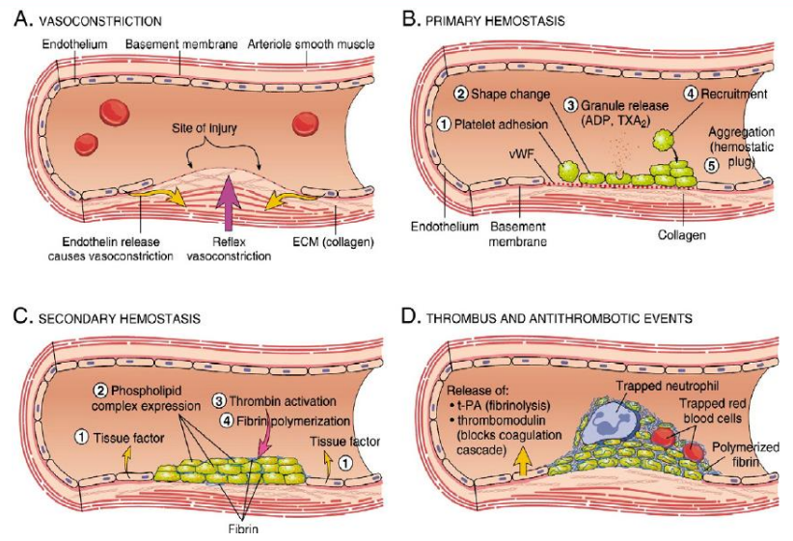
Hoffbrand's Essential Haematology, 7th Edition A. Victor Hoffbrand, Paul A. H. Moss ISBN: 978-1-118-40864 September 2015

Slide 6
Endotel
Normalde damar endotel hücrelerinin iç yüzünün trombojenik özelliği yoktur.
Endotel hücreleri üzerindeki bulunan negatif yük, kendisi gibi negatif yüklü kan hücrelerini endotelden uzaklaștırarak pıhtı oluşumunu engellemektedir.
Vazodilatasyon için nitrik oksit (NO) ve prostasiklin (PGI2), vazokonstriksiyon içinse platelet aktive edici faktörü (PAF) ve endotelin (ET) gibi faktörler endotel hücrelerinden salınır.
Vasküler hasar sonucu endotel iç yüzeyi bozulur ve subendotelyal kollajen açığa çıkarak koagülasyon aktivasyonu başlar.

Slide 7
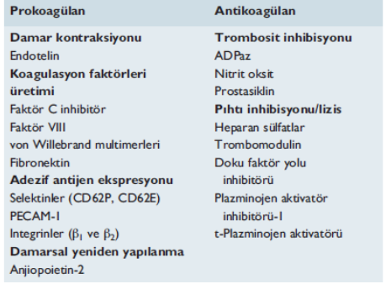
Endotel Hücre Fonksiyonları

Slide 8
Primer Hemostaz
Başlıca trombositler ve endotel de wiebel plade cisimciklerinden
salınan von Willebrand faktör (vWF) ve diğer faktörler görev alır.
Hasarlanmış endotel hücreleri ve plateletlerin etkileşimi sonucu
trombosit tıkacının oluşması ile sonuçlanır.

Slide 9
Primer Hemostaz
Endotel hasarı ve lokal vazokonstrüksiyon
Trombositlerin subendotelyal doku ile teması
Trombosit Adezyon, Aktivasyon ve Agregasyon ( GPIb9,GPIIb3a etkileşimleri),Vwf,ADP, TXA2 vs.. salınması
Hasarlı yüzeyde erken dönemde primer trombosit tıkacı oluşumu

Slide 10
vWF plazmada serbest dolaşan faktör VIII e bağlanıp onu kararlı hale getirir ve kollajen ile subendotele bağlanır.
Trombositler, yüzeyindeki bir glikoprotein kompleksi (GPIb9) yoluyla vWF’ne bağlanır.
Subendotelyal kollajene yapışan trombositler şeklini değiştirir ve subendotele yayılır.
Kollajene ve vWF’e bağlanma ile ortaya çıkan uyarılar trombosit aktivasyonuna sebep olur ve depo taneciklerinin içeriklerini salıverir.
Aktive olmuş trombositler bir trombosit kümesi oluşturmasının yanısıra anyonik fosfolipidleri yoluyla pıhtılaşma şelalesinde faktör II ve X’un aktivasyonlarını hızlandırır.
Agregasyon yapan tüm ajanlar trombosit yüzeyini fibrinojenin GPIIb-IIIa’ya bağlanacağı şekilde değişikliğe uğratır.
Fibrinojen birbirine bitişik aktifleşmiş trombositleri bir diğerine bağlayarak bir trombosit kümesi yapar.

Slide 11
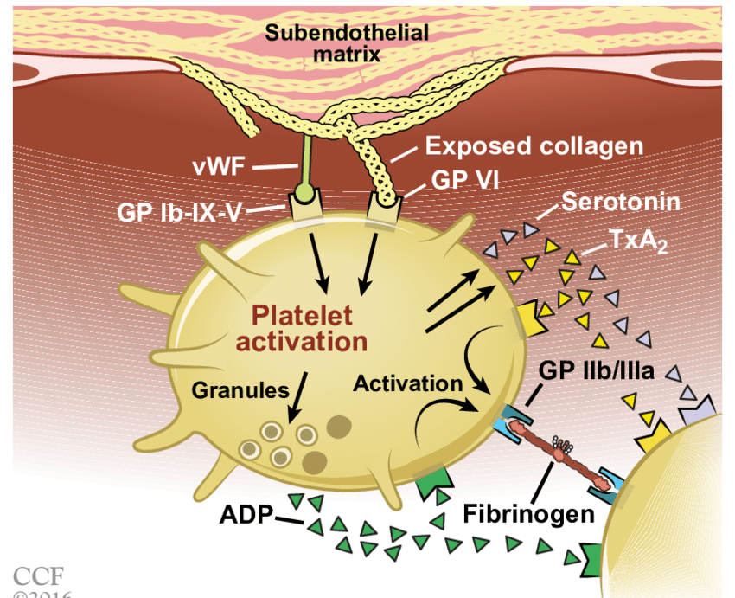
Trombosit adezyon-aktivasyon-agregasyon

Slide 12
Primer hemostaz bozukluğu nedenleri:
-Trombositopeni
-Kalıtsal trombosit fonksiyon bozuklukları
-von Willebrand Faktör eksikliği
-İlaçlar:Aspirin,tiklopidin,klopidogrel..

Slide 13
Sekonder Hemostaz
Pıhtılaşma faktörlerinin ardışık olarak aktive olmasını takiben fibrinojenin fibrine dönüşümü ve fibrinin polimerize olarak fibrin pıhtısını oluşturmasıdır.

Slide 14
Sekonder Hemostaz
İntrinsik yol (kollajen ile trombosit teması sonucu aktifleşen)
+
Ekstrinsik yol (endotelden salınan doku faktörü (Faktör 3) ile aktifleşen)
Ortak yol da birleşerek stabil fibrin tıkacı oluşturarak hemostazı sağlar.

Slide 15
Doku faktörü endotel,trombositler ve monosit/makrofajlar tarafından sentezlenir.
K vitamini bağımlı faktörler:
Faktör II, VII, IX, X (prokoagülan) ve protein C ile protein S (antikoagülan) karaciğerde inaktif prekürsörler olarak sentez edilir. Bu pıhtılaşma faktörlerinin aktif forma dönüşmeleri için posttranslasyonel modifikasyon gerekmektedir. Bunun için K vitaminine ihtiyaç vardır.

Slide 16
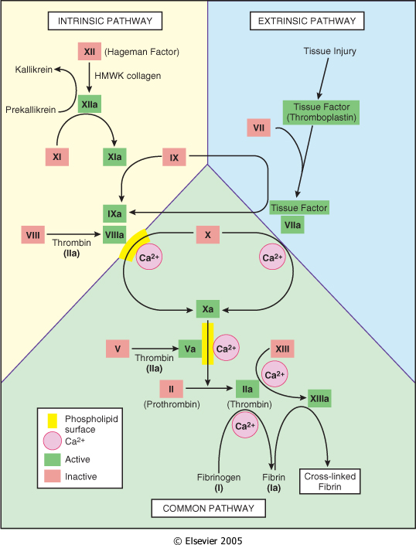
SEKONDER HEMOSTAZ
aPTT
PT
Trombin Time
aPTT
PT

Slide 17
Aktive parsiyel tromboplastin zamanı (APTT) → (İntrinsik yol ) (F 12,F 11,F 9,F 8)
Protrombin zamanı(PT) → (Extrinsik yol) (F 7)
PT+aPTT → (Ortak yol) (F 1,F 2,F 5,F 10)

Slide 18
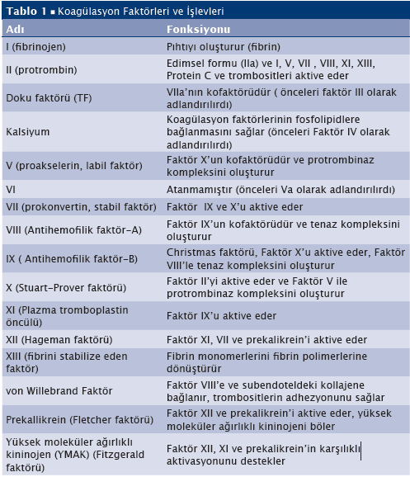

Slide 19
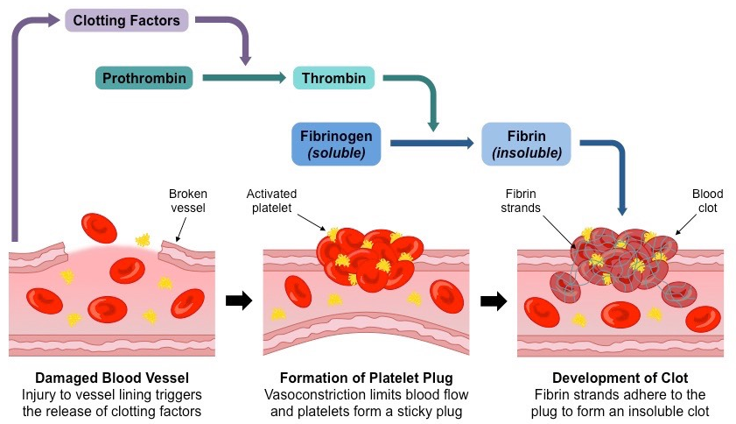
Fibrin yapımı

Slide 20
Fibrinoliz
Hemostatik tıkacın oluşumunu damar duvarının onarılması ve fibrinoliz adı verilen pıhtının çözünmesi izlemektedir.
Fibrin ve fibrinojenin yıkılmasından esas olarak sorumlu olan plazmin, dolaşımda etkin olmayan plazminojen halinde bulunur.
Damar endoteli, ekstrensek aktivatör olan doku plazminojen aktivatörü (t-PA) sentezleyerek plazminojenin plazmine dönmesini sağlar. Bu şekilde fibrinolizin başlaması uyarılır.

Slide 21
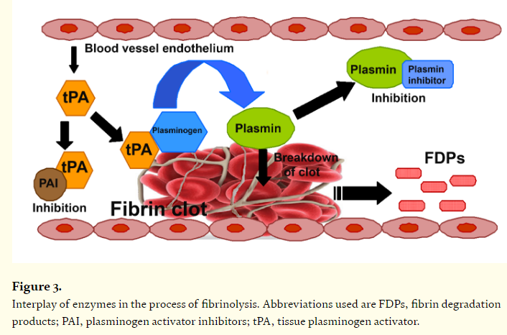
Fibrinoliz

Slide 22
Sekonder hemostaz bozukluğu nedenleri:
-Hemofililer
-Azalmış fibrinojen
-Karaciğer hastalıkları
-Warfarin kullanımı: Vit K’ya bağlı pıhtılaşma
faktörlerinin (FII,VII,IX,X) sentezini baskılar.
-Yeni nesil oral antikoagulan(YOAK)
kullanımı (Faktör Xa inhibisyonu veya Trombin
inhibisyonu ile)

Slide 23
Doğal antikoagülanlar:
- Protein C, Protein S
- Antitrombin III
- Doku faktörü yolu inhibitörü (TFPI)

Slide 24
Doğal antikoagülasyon
Trombin, endotel hücrelerinin yüzeyinde bulunan bir glikoprotein olan trombomodülin ile birleşir.
Oluşan kompleks, protein C’yi aktif protein C’ye çevirir.
Aktif Protein C bir kofaktör olan protein S ile birlikte faktör Va ve VIIIa’yı yıkıma uğratır ve bunların pıhtılaşmadaki etkilerini sınırlar.
Doku faktörü yolu inhibitörü (TFPI),faktör Xa ve Faktör VIIa-TF kompleksini inhibe eder.
Mast hc ve bazofillerden salınan heparin antitrombinin etkisini arttırır ve Heparin antithrombin komplexi Faktör XIIa, XIa ,Xa, ve IXa yı inaktifleştirir.

Slide 25
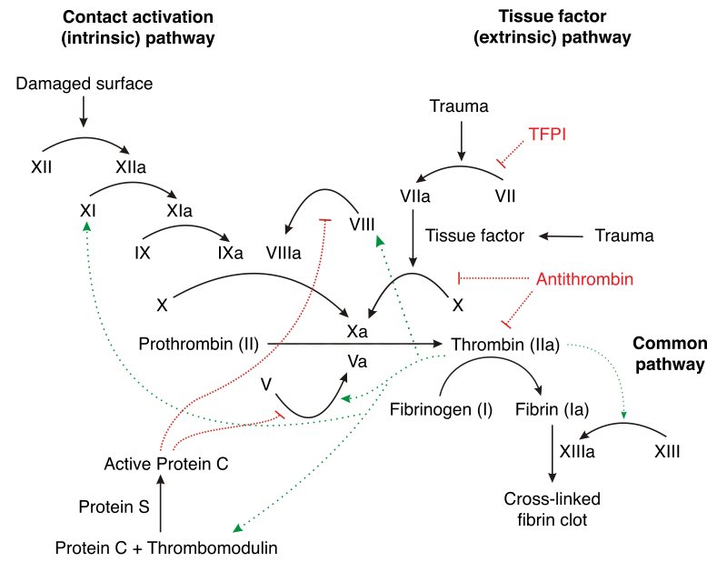
Doğal antikoagülasyon

Slide 26
Hemostaz Testleri
Trombosit sayımı → (Primer hemostaz)
Aktive parsiyel tromboplastin zamanı (APTT) → (İntrinsik yol faktör eksikliği)
Protrombin zamanı(PT) → (Extrinsik yol faktör eksikliği)
PT+aPTT → (Ortak yol)
Kanama zamanı(KZ) → (Primer hemostaz)
Trombin zamanı(TT) → (Ortak yol)
Fibrinojen düzeyi → (Ortak yol)
Fibrin yıkım ürünlerini

Slide 27
Uzamış Protrombin Zamanı (PT)
Karışım testi sonucunda(1:1 hasta plazması-normal plazma karışımı) PT de %50 den fazla düzelme
Var
Faktör 7 Eksikliği
Vitamin K eksikliği
Yok
Faktör VII İnhibitörü
Karaciğer Hastalığı
Lupus Antikoagülanı

Slide 28
Uzamış aktive Parsiyel Tromboplastin zamanı(aPTT)
Lupus Antikoagülanı
Yok
KANAMA YOK
Faktör 12 eks
Prekallikrein eksikliği
Hmwk eksikliği
Var
Karışım testi sonucunda(1:1 hasta plazması-normal plazma karışımı) aPTT de %50 den fazla düzelme
Faktör eksikliği
KANAMA VAR
Faktör 8 eksikliği
Faktör 9 eksikliği
Faktör 11 eksikliği
Faktör inhibitörü
Heparin

Slide 29
Uzamış PT ve aPTT
Karışım testi sonucunda(1:1 hasta plazması-normal plazma karışımı) PT ve aPTT de %50 den fazla düzelme
VAR
İzole Kogülopati
Faktör 2 eksikliği
Faktör 5 eksikliği
Faktör 10 eksikliği
Miks Kogülopati
Karaciğer Hastalığı
Faktör 7/5 eksikliği
DİC
Faktör 2 inhibitörü
Faktör 5 inhibitörü
Faktör 10 inhibitörü
Lupus Antikoagülanı
LA+Faktör inhibitörü
YOK

Slide 30
Protrombin zamanı
Uzun
Normal
Parsiyel tromboplastin zamanı
Normal
Uzun
Normal
Uzun
Ortak
yol
Ekstrinsik
yol
İntrinsik
yol
Kanama var
Kanama yok
FX,
FV,
Protrombin(FII),
Fibrinojen
FVIII
FIX
FXI
FXII
Prekallikrein
HMWK
FXIII
FVII

Slide 31
Hemostaz ve koagulasyon testleri
Test | Normal | Yorum
Trombosit Sayısı | 150.000-450.000 | Trombositopeni, Trombositoz
Kanama zamanı | 3-9 dk | Trombositopeni,vWH, Trombosit disfonksiyonu Vasküler hastalıklar, şiddetli koagulopati (nadir)
aPTT | 25-36 sn | Prekallikrein, YMAK, faktör 12, 11, 9, 8,10, 5, protrombin, fibrinojen eksikliği, LA varlığı, heparin kullanımı
PT | 10-14 sn | Faktör 7,10, 5, protrombin, fibrinojen eksikliği, LA varlığı,
Trombin zamanı | 15-18 sn | Afibrinojenemi, hipofibrinojenemi, disfibrinojenemi Trombin inhibitör kullanımı (heparin)
Fibrinojen düzeyi | 150-350mg/dl | Hipofibrinojenemi, disfibrinojenemi
Agregometre | Trombositten zengin plazmanın belirli bir hızda karıştırılırken uyarıcı ajanın Eklenip trombositlerin agregatlar oluşturması ile ışık geçirgenliğindeki değişikliğin ölçülmesi prensibi ile çalışırlar
PFA-100 | Platelet fonksiyonları için hızlı, güvenilir sonuç verir. Sensitivitesi %95, spesifitesi %90. Agregometreye eşdeğer, KZ’dan üstün
TEG | Tam kan örneklerinde visko-elastik kan pıhtısı olşum testi Trombosit fonksiyonları, pıhtılaşma kaskadı, fibrinolizisi değerlendirir

Slide 32
Kaynaklar
https://www.thd.org.tr/yayinlar/list/130/edinsel-kanama-bozukluklari-ve-kalitsal-trombofili-tani-ve-tedavi-kilavuzu
https://www.uptodate.com/contents/overview-of-hemostasis
Colman RW, Hirsh J, Marder VJ, Clowes AW, George JN. Hemostasis and Thrombosis. Basic principles and clinical practice, 4th ed. Philadelphia: JB Lippincott Williams & Wilkins, 2001.

